Slide 1

Testtengelyek kialakulása az embryonális fejlődés során
Dr. Nagy Nándor
Semmelweis Egyetem

Slide 2
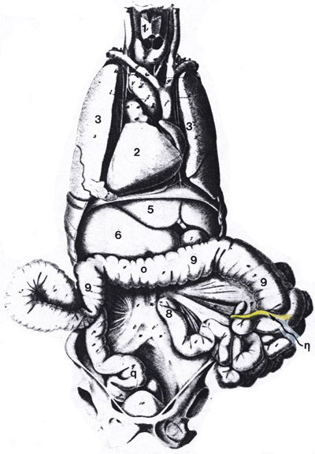
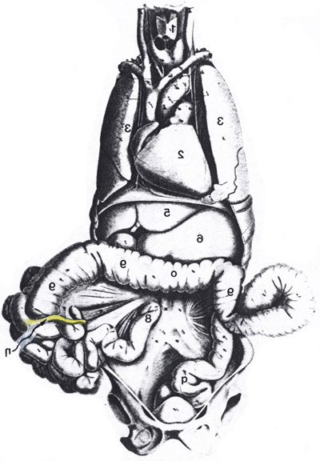
Situs inversus
(1:20.000)
normalis

Slide 3
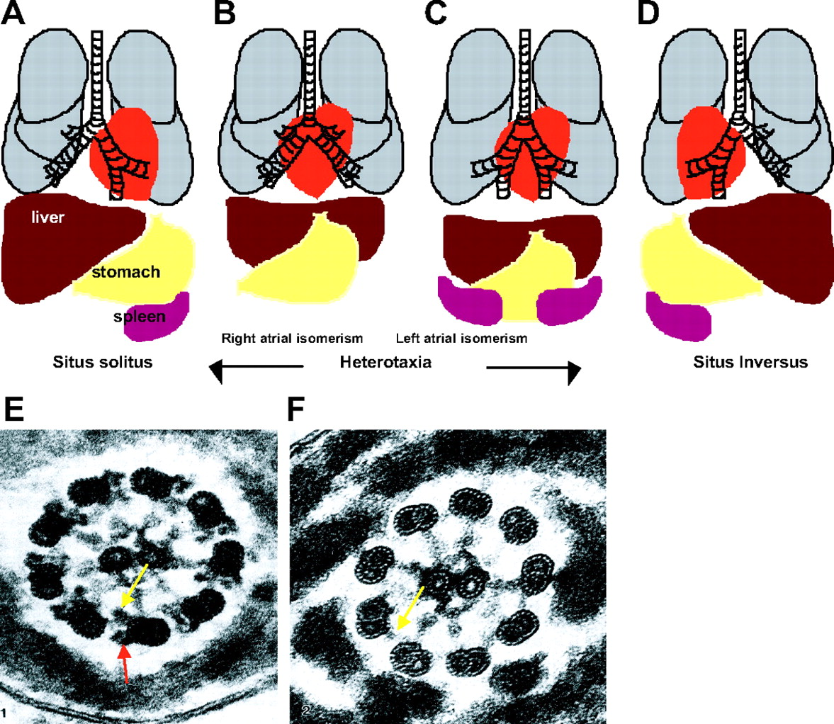
A, Situs solitus. B, Right atrial isomerism. The liver is midline, there are 2 eparterial bronchi, the position of the stomach and cardiac apex is indeterminate, and there is asplenia. C, Left atrial isomerism. The liver is midline, there are 2 hyparterial bronchi, the position of the stomach and cardiac apex is indeterminate, and there are multiple spleens. D, Situs inversus. Ciliary defects in PCD. E, Normal cilium. The outer dynein arms are indicated by a red arrow, and the inner dynein arms are indicated by a yellow arrow. F, Cilium in a patient with PCD. Note the absence of outer dynein arms.

Slide 4
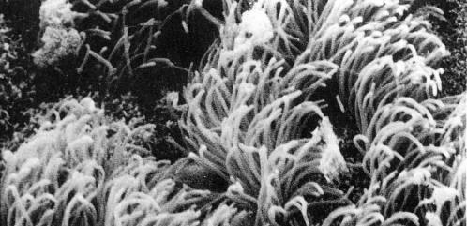
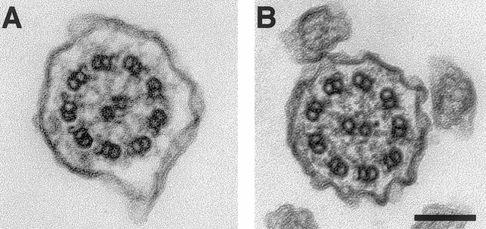
-Kartagener’s syndrome,
-dextrocardia,
-situs inversus (1:10.000, a complete mirrorimage
reversal of the sidedness of asymmetrically positioned
organs and asymmetric paired organs),
Kartagener syndromea
DYNEIN AXONEMAL
HEAVY CHAIN 5 (DNAH5) mutációja
Mozgásképtelen csillók, spermiumok
50:50 % situs inversus

Slide 5
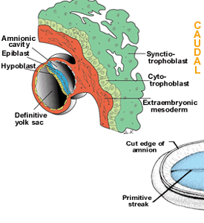
Miért fontos a gasztruláció?
Csíralemezek kialakulása:
  Ektoderma, mezoderma és entoderma
Testtengelyek kialakulása:
  Anterior - posterior
  Dorsal - ventral
  Bal - jobb

Slide 6
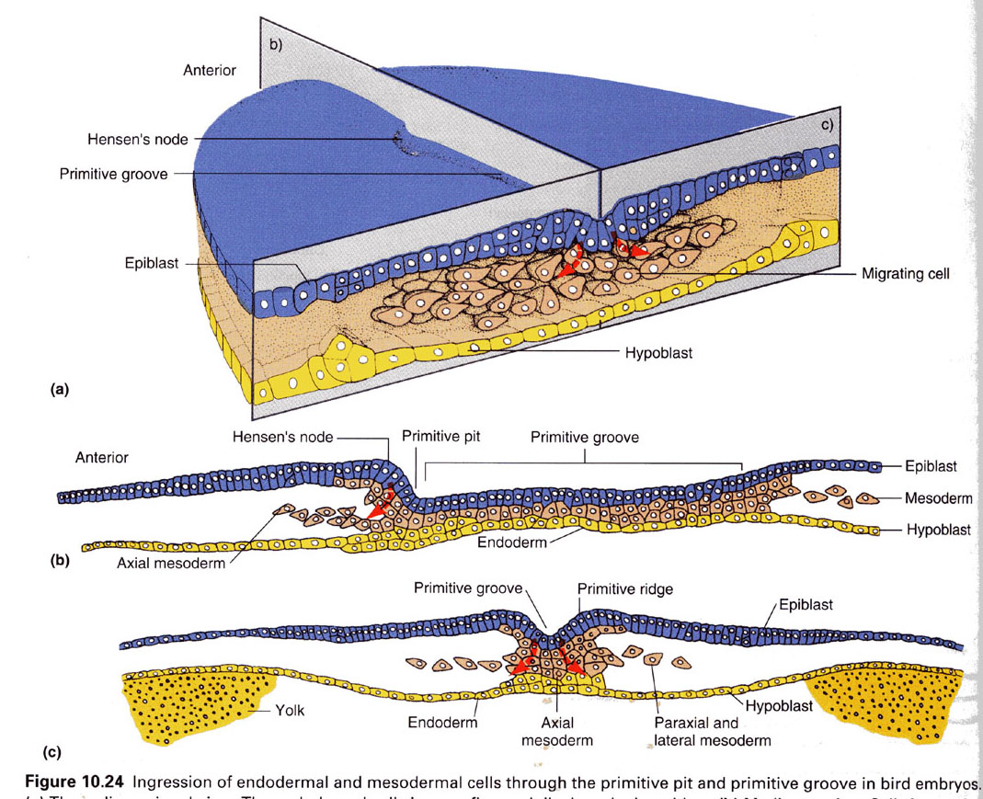
Csíralemezek kialakulása:
-a két elsődleges csíralemez, az ectoderma és az endoderma közé benyomuló sejtréteg a mesoderma
Notes:
6

Slide 7
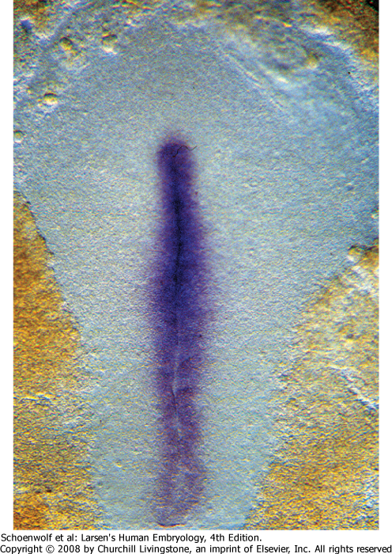
The brachyury mutation was first described in mice
-affects tail length and sacral vertebrae in heterozygous animals and is lethal in homozygous animals around embryonic day 10 due to defects in mesoderm formation, notochord differentiation and the absence of structures posterior to the forelimb bud).
Brachyury mRNA (T-box)
expression containing transcription
factor

Slide 8
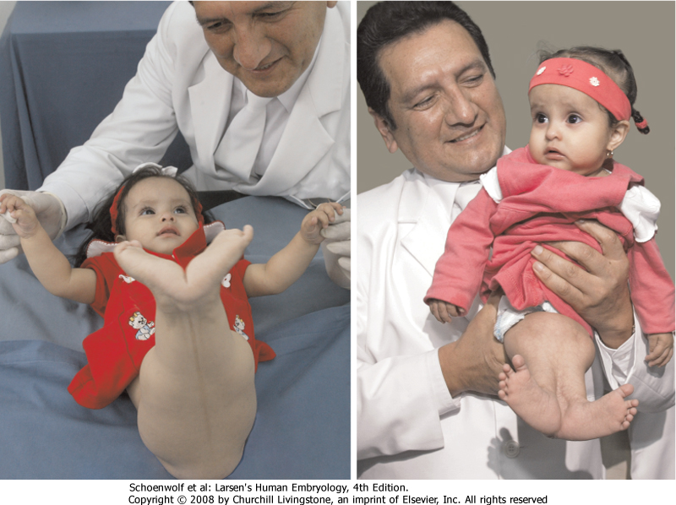
Gastrulation Anomalies
Caudal Dysgenesis (Sirenomelia)
-Caudal defect: Insufficient mesoderm formation
-Fused lower limbs, renal agenesis
-Genetic and teratogenic mutation of Brachyury (T) gene (the brachyury mutation was first described in mice affects tail length and sacral vertebrae in heterozygous animals and is lethal in homozygous animals around embryonic day 10 due to defects in mesoderm formation)

Slide 9
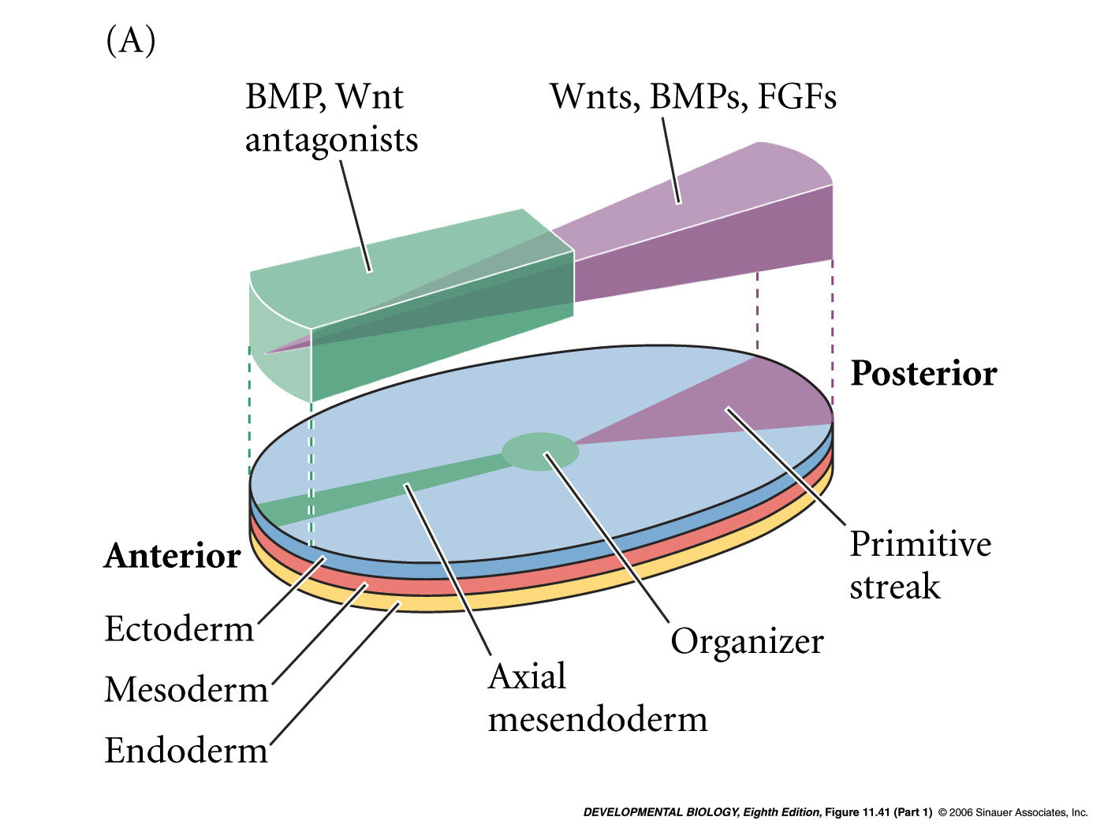
Anterior-posterior patterning in the mouse embryo
Notes:
devbio8e-fig-11-41-1.jpg

Slide 10
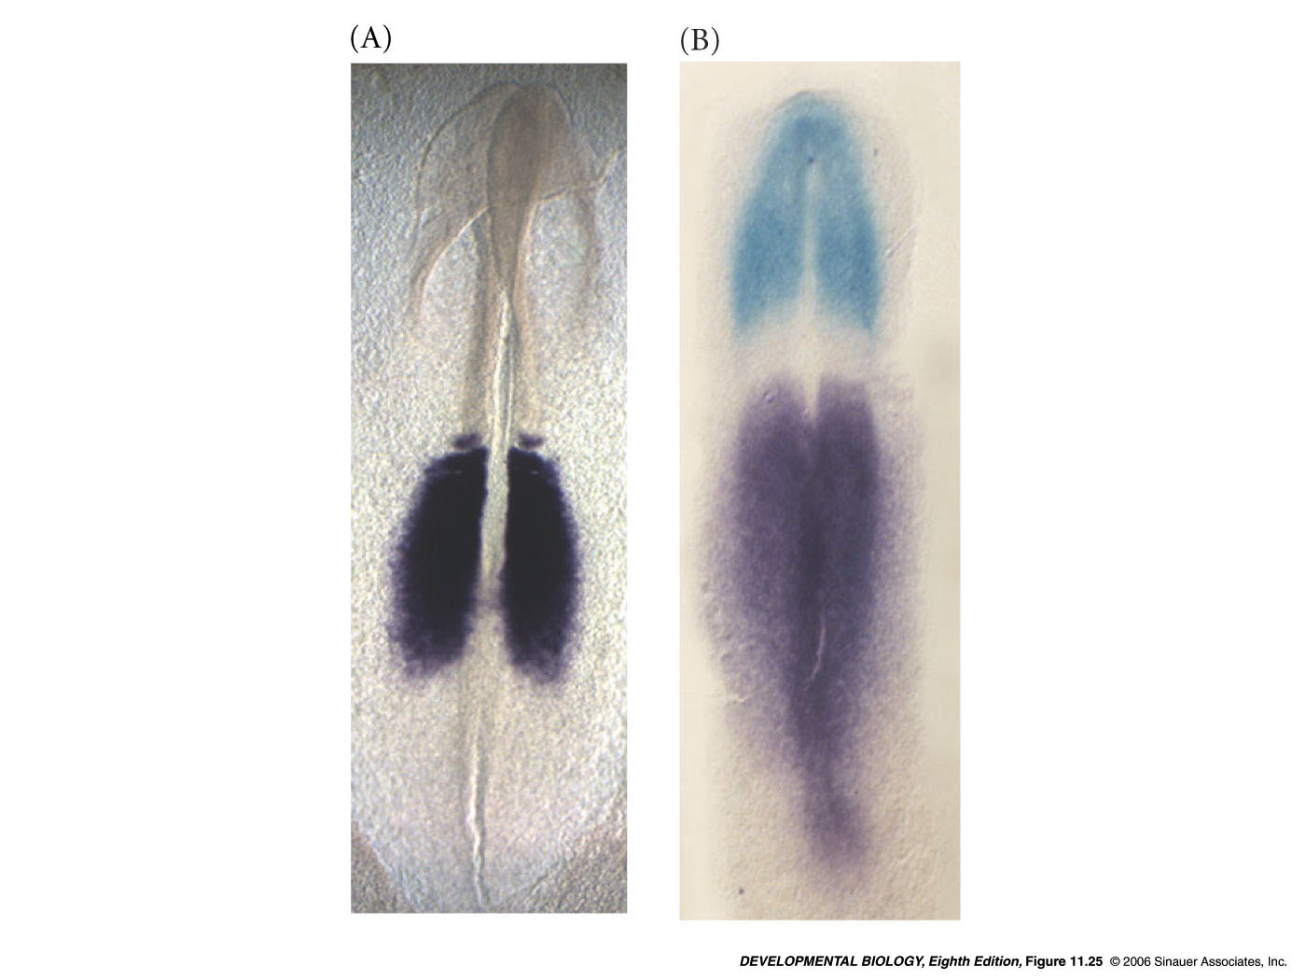
Anterior-posterior tengely
Wnt-antagonista
mutáns egér embryok
Notes:
devbio8e-fig-11-25-0.jpg

Slide 11
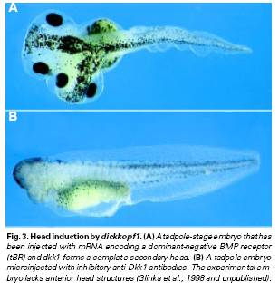
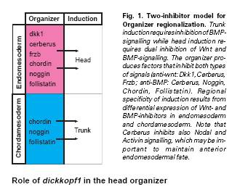
head induction requires the inhibition of
both BMP and Wnt signals (Glinka et al. 1997).

Slide 12
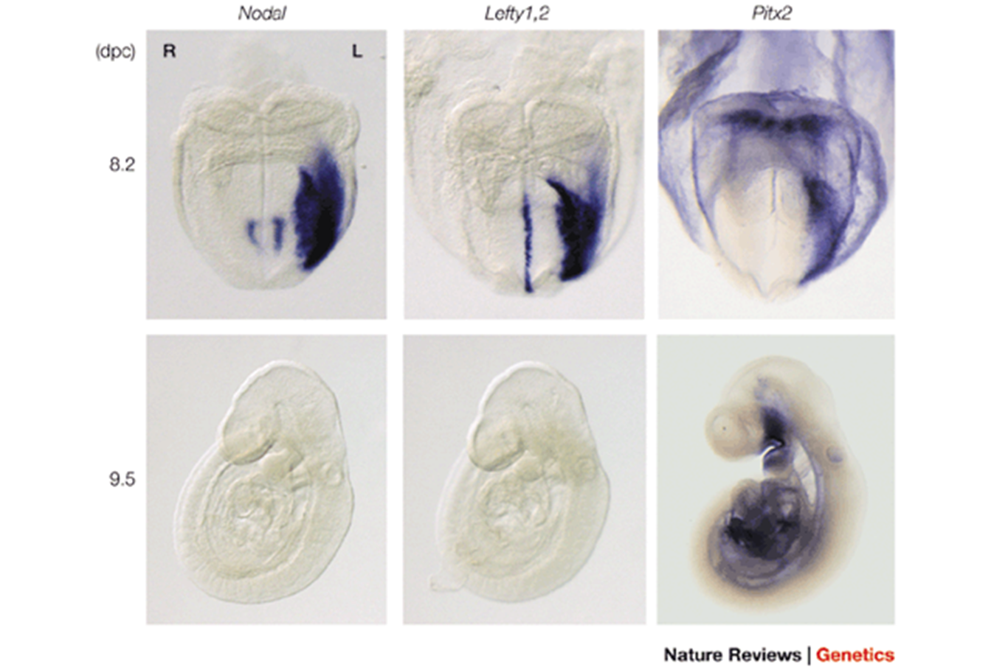
Pathway for left-right asymmetry in the embryo
Notes:
devbio8e-fig-11-26-2.jpg

Slide 13
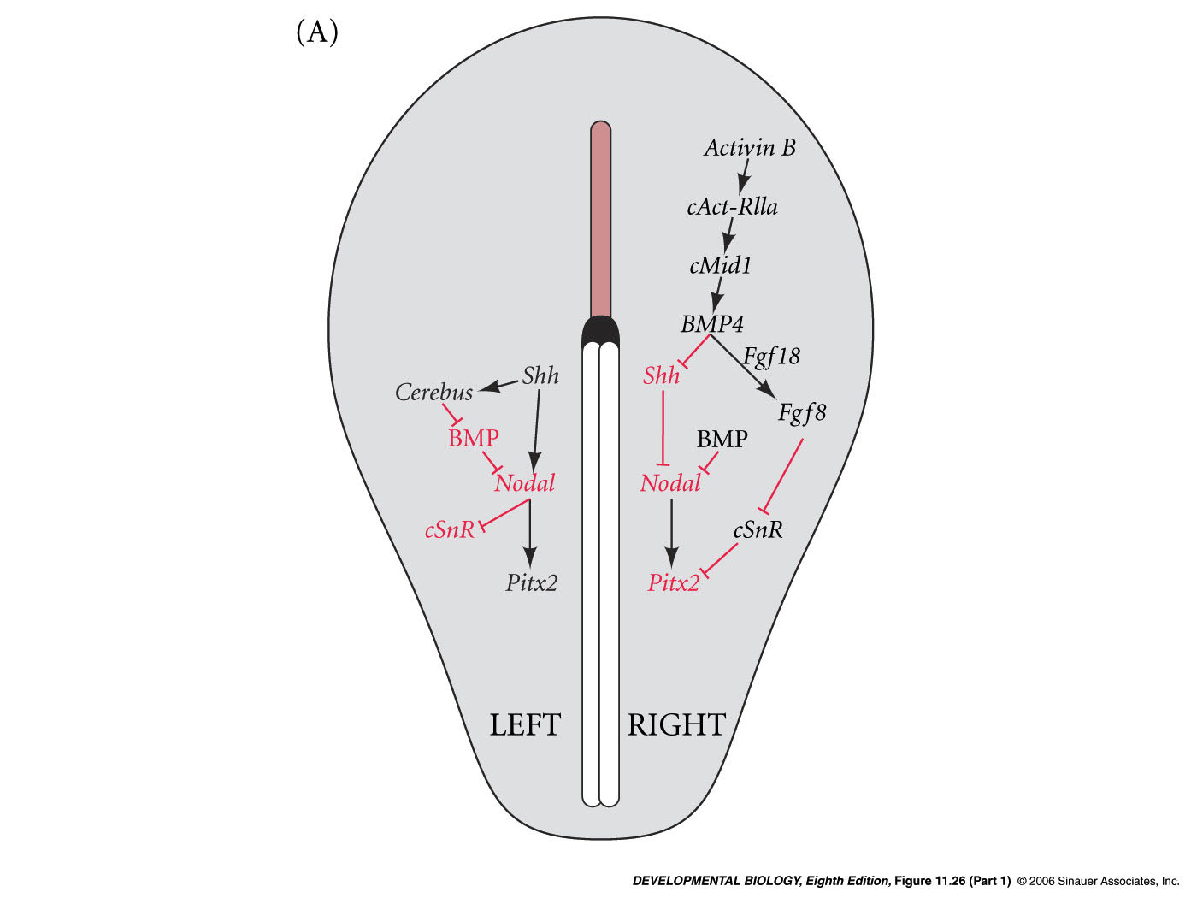
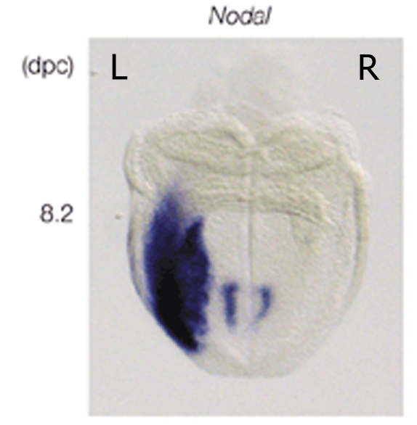
Jobb-bal aszimmetria molekuláris szabályozása
Primitív gödör
Node Signals:
SHH – Sonic Hedgehog – Bal oldalon a NODAL-t aktiválja
Activin – jobb oldalon (gátolja a SHH növekedési faktor aktivitását)
Reverse Asymmetry = situs inversus
Notes:
devbio8e-fig-11-26-1.jpg

Slide 14
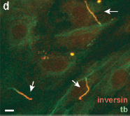
Situs inversus és a csillók
Az embryo-csomó kb. 200 sejtjén monocilium van.
A középső területen motilis 9+0 csillók, köröző mozgás,
jobbról-balra tartó folyadékáramlás.
Szélen primer csillók, a sejtekben Ca-szint emelkedés.
A balra tartó áramlás szükséges a normális situs létrejöttéhez.
In vitro kísérlet: folyadékáram megfordítása → situs inversus
Kétféle magyarázat:
morphogen koncentrációgrádiens
széli primer csillók mechanoreceptorok, megdőlésük
Ca-csatornát nyit ki (polycystin-2 kimutatható!).
Inversin (NPHP2, egy csillófehérje) hiányában situs inversus jön létre, ugyanakkor vesecysták is a kéreg-velő határon (2. típusú nephrophthisis).
vesehámsejtek

Slide 15
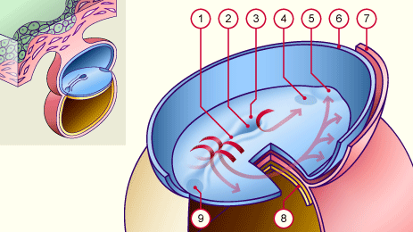
Notes:
devbio8e-fig-11-48-1.jpg

Slide 16
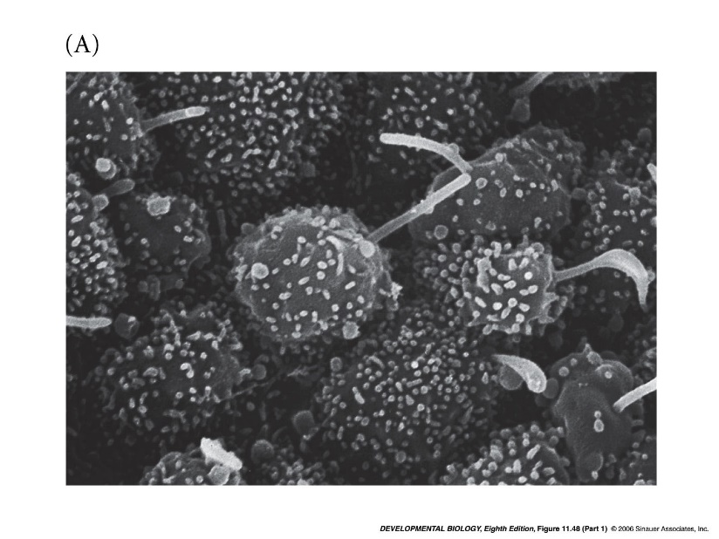

Slide 17
1. Mechanosensoros modell; 2: morfogén áramlás; 3: vezikuláris transzport
anterior
R
L
posterior

Slide 18
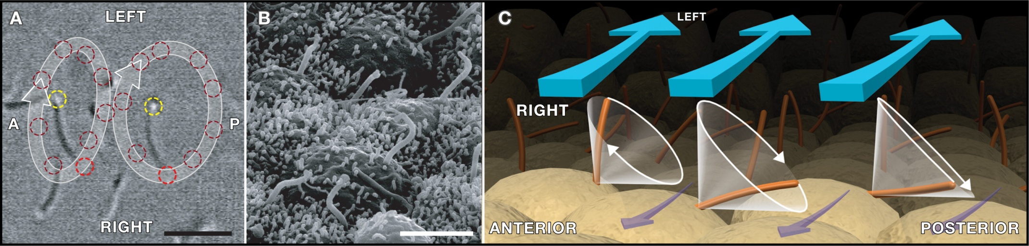
How does fluid flow influence nodal/lefty2 switching?
Morphogen sweeping
Mechanosensory cilia

Slide 19
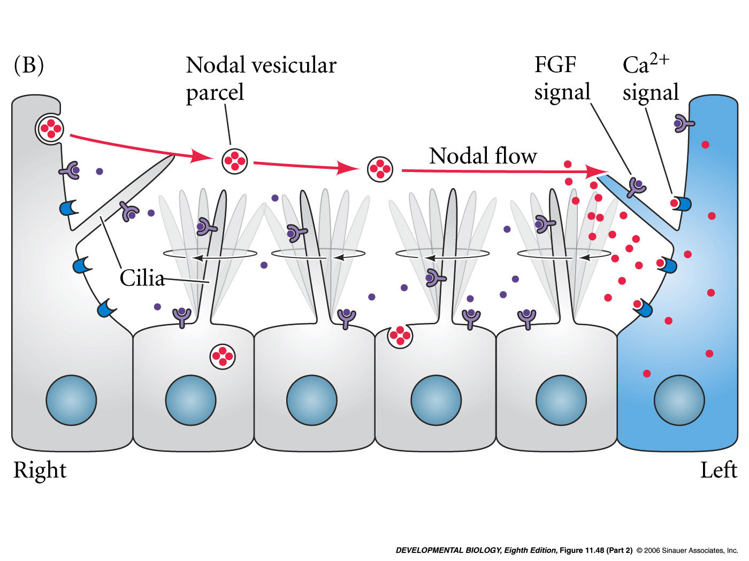
nodal flow model (áramlás modell) a jobb-bal aszimetria kialakulásra
Notes:
devbio8e-fig-11-48-2.jpg

Slide 20
JOBB-BAL ASZIMMETRIA
situs inversus
Inversion of embryonic turning (inv):
aszimmetrikus szervek tükörkép elhelyezkedése
nodal, lefty, Pitx2:
jobb oldalon
Situs inversus viscerum (iv):
aszimmetrikus szervek véletlenszerűen jobb vagy bal oldaliak
nodal, lefty, Pitx2:
jobb vagy bal oldalon
mindkét oldalon vagy egyik oldalon sem
dynein defektus: csillók nem mozognak
Kartagener-szindróma:
légúti hámsejtek csillói, spermiumok mozgásképtelenek – dynein defektus
idült légúti infekciók
meddőség
situs inversus

